Slide 1
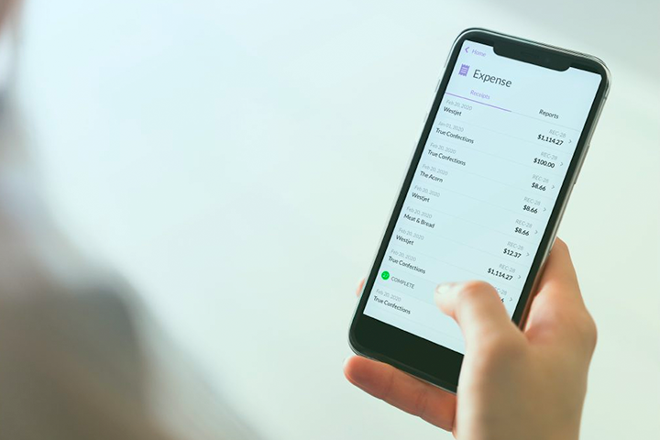
직원 경비 정리,
이제 업로드만 하세요
귀사의 회계 서비스를 지원하기 위해
저희가 제공하는 경비 자동화 부가서비스입니다.
직원은 더 간단하게
자료는 더 깔끔하게
회계는 더 수월하게
핵심 개념
영수증을 모아
수기로 Excel을 만들던 과정을
업로드 중심으로 단순화합니다.
Notes:
[Sources] - Image: Upload Expense Receipts On-The-Go. Auto-Reconcile Them In Real Time. Quadient (https://www.quadient.com/en-gb/blog/upload-expense-receipts-go-auto-reconcile-them-real-time) [/Sources]

Slide 2
HOW IT WORKS
복잡한 경비 정리를, 간단한 흐름으로 바꿉니다
도입 후에는 직원도, 담당자도 같은 화면을 오래 붙잡고 있을 필요가 없습니다.
1. 업로드
2. 자동 정리
3. 자료 생성
4. 회계 전달
직원이 영수증을
촬영 또는 업로드
필요한 정보가
자동으로 추출됨
경비 정리용 자료가
자동으로 만들어짐
정리된 자료를
바탕으로 후속 처리
결론적으로, 직원은 더 적게 입력하고 회사는 더 정리된 자료를 받게 됩니다.

Slide 3
WHAT YOU GET
이 부가서비스로 기대할 수 있는 변화
제품을 하나 더 도입한다는 느낌보다, 기존 업무를 조금 더 편하게 만드는 서비스로 이해하시면 됩니다.
직원 입장
회사 입장
회계 지원 관점
출장이나 외근 후 영수증을 모아서 수기 정리하는 부담이 줄어듭니다.
경비 처리를 뒤로 미루는 일이 줄고, 제출 흐름이 더 단순해집니다.
경비 자료가 더 일정한 형식으로 모이기 때문에 확인과 정리 시간이 줄어듭니다.
월말 또는 마감 시점의 자료 준비가 더 수월해집니다.
정리되지 않은 자료를 다시 손보는 반복 작업이 줄어들고, 회계 처리 전 단계의 품질이 좋아집니다.
결과적으로 전체 경비 흐름이 더 안정적으로 운영됩니다.

Slide 4

필요하시면 귀사에 맞는 적용 방식을
함께 검토해드릴 수 있습니다.
현재 사용 중인 경비 정리 방식과 회계 전달 흐름을 기준으로
어떤 형태가 가장 자연스러운지 간단히 안내해드립니다.
간단한 시작 방식
1. 현재 경비 정리 흐름 확인
2. 적용 가능 여부 검토
3. 필요한 경우 소규모 파일럿 진행
부가서비스 안내
정식 구축보다 먼저,
우리 회사에 맞는지부터
가볍게 확인할 수 있습니다.
EZWorks Expense | Client handout
Notes:
[Sources] - Image: Business Team Reviewing Documents in Modern Office - PresentationGO (https://www.presentationgo.com/presentation/business-team-reviewing-documents/) [/Sources]

